Slide 1
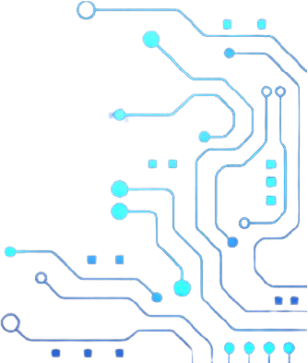

תכנות אלגוריתמים מחקריים
מדידה ושיפור ביצועים בפייתון
פרופ' אראל סגל הלוי - המחלקה למדעי המחשב
PAGE 1

